Slide 1
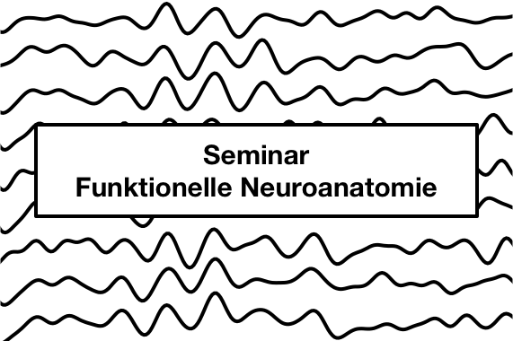

Slide 2
Inhalt
Referat: visuelles System (Schandry, Kapitel 12)
Verarbeitung visueller Reize
Wiederholung: Rezeptive Felder, Ganglienzellen
Wie funktioniert Farbsehen?
Gruppenarbeit: Kann eine blinde Person (bewusst) Farben sehen?

Slide 3
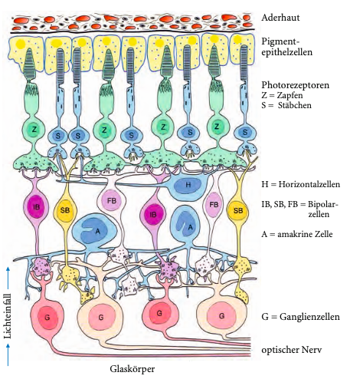
Wiederholung: Aufbau der Retina
Abbildung 1
Aufbau der Retina. Z = Zapfen, S = Stäbchen, B = Bipolarzellen, H = Horizontalzellen, A = Amakrinzellen, G = Ganglienzellen.
B
Z
G
B
S
S
G
A
Z
B
Licht
S
G
B
Z
A
H
S
B
Z
G
B
S
Schandry, 2016, S. 241
Notes:
Achtung, nur Ganglienzellen können feuern (und einige Amakrinzellen auch), alle anderen Zellen in der Retina reagieren auf Reize nur mit einer Änderung ihres Membranpotentials.
Der einfachste Weg durch die Retina läuft von einem Zapfen über eine Bipolarzelle zu einer Ganglienzelle. An jeder Verschaltungsstelle zwischen diesen Zellen können Horizontal- und Amakrinzellen Einfluss auf die weitergeleitete Information nehmen.
Wenn ein Schatten auf einen Photorezeptor fällt, depotarisiert er und reagiert mit der Ausschüttung von Glutamat (wichtig, er feuert nicht! Sekundäre Sinneszelle). Fällt Licht auf die Zelle in Form von Photonen, hyperpolarisiert die Zelle und es wird kein Glutamat ausgeschüttet. In gewisser Weise ist der „interessante“ Stimulus für einen Photorezeptor also ein Schatten / Dunkelheit und nicht etwa ein Lichtreiz, wie man annehmen würde.
In der ersten Schicht der Retina befinden sich die Photorezeptoren, jeder davon hat einen Kontakt mit zwei Arten von Netzhautneuronen: Bipolar- und Horizontalzellen. Bipolarzellen verbinden ihn direkt mit den Ganglienzellen, Horizontalzellen dagegen nur indirekt, weil sie die Infos aus dem Photorezeptor zur Seite an eine andere Bipolarzelle weitergeben, die mit einer Ganglienzelle verknüpft ist.

Slide 4
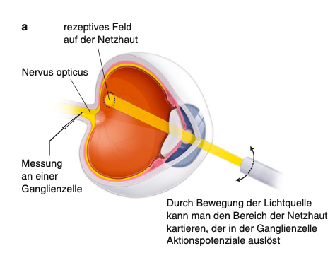
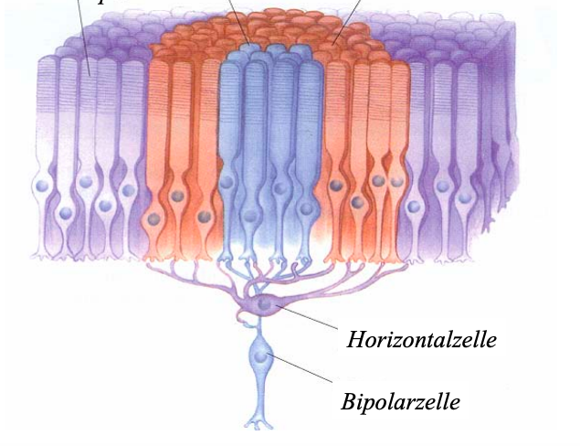
Wiederholung: rezeptive Felder
Abbildung 2
Was ist ein rezeptives Feld?
Photo-
rezeptor
Antagonistisches
Umfeld
Zentrum
Horizontalzelle
Bipolarzelle
Mark, Connors & Paradiso, 2016, S. 337 (linke Abbildung) und S. 339 (rechte Abbildung)
Notes:
Jede Bipolarzelle erhält direkte synaptische Informationen von einer Gruppe von Photorezeptoren. Die Anzahl der Photorezeptoren dieser Gruppe reicht von einem im Zentrum der Fovea bis zu einigen Tausend in der peripheren Netzhaut.
—> rezeptive Felder erklären

Slide 5
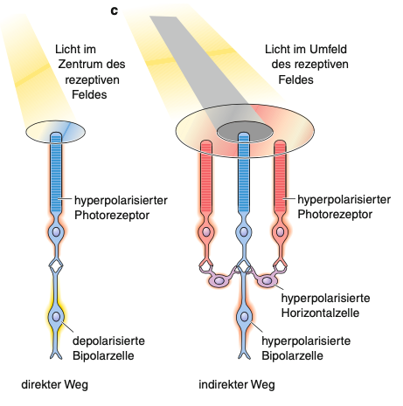
Wiederholung: rezeptive Felder
Abbildung 3
Funktionsweise einer ON-Bipolarzelle.
ON-Bipolarzellen:
depolariseren und schütten GLU aus, wenn Licht auf das Zentrum ihres rezeptiven Feldes fällt (Licht schaltet sie quasi an)
—> Signal von Photorezeptoren wird „umgekehrt“
OFF-Bipolarzellen:
hyperpolarisieren und schütten kein GLU aus, wenn Licht auf das Zentrum ihres rezeptiven Feld fällt (Licht schaltet sie quasi aus)
—> Signal von Photorezeptoren wird 1:1 weitergegeben
Mark, Connors & Paradiso, 2016, S. 340
Notes:
Aus dem Baer-Lehrbuch:
Auf der Grundlage ihrer Reaktionen auf das von Photorezeptoren freigesetzte Glutamat können Bipolarzellen und ihre rezeptiven Felder in die beiden Kategorien ON und OFF eingeteilt werden. Die Verschaltung, durch welche die rezeptiven Felder der Bipolarzel- len entstehen, umfasst den direkten Input durch die Photorezeptoren und indirekte über die Horizontalzellen vermittelten Eingänge (Abb. 9.26a).
Betrachten wir zunächst nur die Wechselwirkungen zwischen Zapfen und Bipolarzellen auf dem direkten Signalweg ohne Beteiligung von Horizontalzellen, wie sie in Abb. 9.26b dargestellt sind. Auf einen Zapfen auftreffendes Licht führt zur Hyperpolarisation einiger Bipolarzellen. Man bezeichnet diese als OFF-Bipolarzellen, weil sie durch Licht letztendlich ausgeschaltet werden.
Andere Bipolarzellen werden dagegen depolarisiert, wenn Licht auf einen Zapfen trifft. Diese durch Licht „angeschalteten“ Zellen nennt man ON-Bipolarzellen. Offensichtlich wandelt die Synapse zwischen Zapfen und Bipolarzelle das Signal vom Zapfen um: Der Zapfen hyperpolarisiert auf einen Lichtreiz, während die ON-Bipolarzelle depolarisiert.
Wie kommt es, dass verschiedene Bipolarzellen auf den direkten Input durch die Zapfen gegensätzliche Reaktionen zeigen?
Die Ursache hierfür ist, dass das von den Photore- zeptoren freigesetzte Glutamat auf zwei verschiedene Arten von Rezeptoren trifft. OFF-Bipolarzellen besitzen ionotrope Glutamatrezeptoren. Diese glutamatabhängigen Kanäle bewirken beim Einströmen von NaC-Ionen ein klassisches depolarisierendes exzitatorisches postsynaptisches Potenzial. Bei einer Hyperpolarisierung des Zapfens wird weniger Neurotransmitter ausgeschüttet, was zu einer stärker hyperpolarisierten Bipolarzelle führt. Im Unterschied dazu besitzen ON-Bipolarzellen G-Protein-gekoppelte (metabotrope) Rezeptoren und reagieren auf Glutamat mit einer Hyperpolarisation.
Was tun die Horizontalzellen, wenn ein Photorezeptor in der Peripherie hyperpolarisiert?
Das gleiche, sie hyperpolarisiert auch. Die Hyperpolarisation der Horizontalzelle hat den Effekt, dass sie der Wirkung von Licht auf benachbarte Photorezeptoren entgegenwirkt.

Slide 6
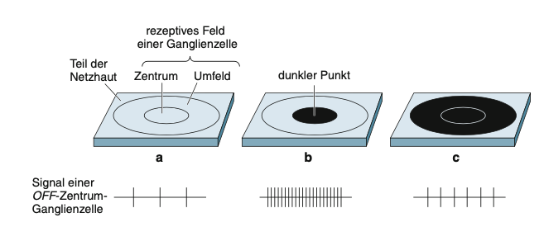
Wiederholung: rezeptive Felder
Abbildung 4
Funktionsweise von Ganglienzellen am Beispiel einer OFF-Zentrum-Ganglienzelle
Mark, Connors & Paradiso, 2016, S. 340
Notes:
Die rezeptiven Felder der meisten retinalen Ganglienzellen haben den konzentrischen Aufbau mit der Zentrum-Umfeld-Struktur, wie er bereits für die Bipolarzellen dargestellt wurde. ON-Zentrum- und OFF-Zentrum-Ganglienzellen erhalten Informationen von den zugehörigen Bipolarzelltypen.
Ein wesentlicher Unterschied besteht darin, dass Ganglienzellen im Gegensatz zu Bipolarzellen Aktionspotenziale feuern. Sie feuern diese sogar unabhängig davon, ob sie Licht ausgesetzt sind oder nicht. Licht im Zentrum oder Umfeld des rezeptiven Feldes erhöht oder verringert die Feuerungsrate.
Eine ON-Zentrum-Ganglienzelle wird daher, sobald ein kleiner Lichtpunkt auf das Zentrum des rezeptiven Feldes projiziert wird, depolarisiert und reagiert mit einem Feuerwerk von Aktionspotenzialen. Eine OFF-Zentrum-Zelle feuert dagegen weniger Aktionspotenziale, wenn ein kleiner Lichtpunkt auf das Zentrum des rezeptiven Feldes projiziert wird, und mehr Aktionspotenziale bei einem kleinen dunklen Punkt im Zentrum des rezeptiven Feldes. Die Reaktionen beider Zelltypen auf die Stimulation des Zentrums werden jedoch durch die Reaktion auf die Reizung des Umfeldes ausgeglichen (Abb. 9.27).
Die interessante Konsequenz daraus ist, dass die meisten Ganglienzellen der Netzhaut nicht besonders stark auf Veränderungen der Lichtstärke reagieren, die sowohl das Zentrum als auch das Umfeld des rezeptiven Feldes betreffen. Sie scheinen hauptsächlich auf Hell-Dunkel-Kontraste, also auf Unterschiede in der Lichtstärke innerhalb ihrer rezeptiven Felder anzusprechen.

Slide 7
Wiederholung: Ganglienzellen
Abbildung 5
Aufbau der Retina. Z = Zapfen, S = Stäbchen, B = Bipolarzellen, G = Ganglienzellen.
Arten von retinalen Ganglienzellen
Parvozelluläres System (P-System):
kleine Zellkörper, kleine rezeptive Felder
umfasst 90% der retinalen Ganglienzellen
Input von Rot- & Grün-Zapfen
Muster- und Farberkennung
Magnozelluläres System (M-System):
große Zellkörper, große rezeptive Felder
Input von Stäbchen
Kontrast- und Bewegungswahrnehmung
Koniozelluläres System (K-System):
kleine Zellkörper, große Dendritenbäume
Input von Blau-Zapfen
Schandry, 2016, S. 241
Notes:
Mehrere Stäbchen oder Zapfen konvergieren auf eine Bipolarzelle, bilden also ihr rezeptives Feld. Mehrere Bipolarzellen wiederum konvergieren auf eine Ganglienzelle. Die Ganglienzellen verlaufen quasi vor der Retina und sind deshalb nicht myelinisiert, weil die Myelinschicht das Licht zu stark brechen würde. Erst wenn sich ihre Axone zum Sehnerv vereinen, kriegen sie eine Myelinisierung, wo dann auch die Reizweiterleitung beschleunigt ist.
Es gibt 3 Arten von Ganglienzellen, die unterschiedliche Aufgaben haben: Parvozelluläre Ganglienzellen (machen 90% der Ganglienzellen aus), Magnozelluläre Ganglienzellen (machen 5% der Ganglienzellen aus) und Koniozelluläre Ganglienzellen (machen auch 5% aus). Jede Art von Ganglienzelle hat eine eigene Aufgabe, deshalb unterscheidet man hier zwischen dem parvozellulären, magnozellulören und koniozellulären System.
Magnozelluläres System (M-System):
- M-System umfasst magnozelluläre Zellen aus der Retina und dem Corpus geniculatum laterale im Metathalamus
- große Zellkörper mit großen rezeptiven Feldern
- Input von den Stäbchen
- 5% der retinalen Ganglienzellen
Aufgabe: Kontrast- und Bewegungswahrnehmung
Parvozelluläres System (P-System):
- P-System umfasst parvozelluläre Zellen aus der Retina und dem Corpus geniculatum laterale im Metathalamus
80% der retinalen Ganglienzellen
- kleine Neurone mit dünnen Axonen
—> langsame Reizweiterleitung
- kleine rezeptive Felder
- v.a. Input von Rot- & Grün-Zapfen
- Aufgabe: Muster- und Farbwahrnehmung
Koniozelluläres System (K-System):
Input von Blau-Zapfen
Form uneinheitlich, aber meist kleine Zellkörper mit weit verzweigten Dendritenbäumen, dünne Axone
Bewegungserkennung, sonst unterschiedliche Aufgaben, innovieren über Zwischenstationen z.B. die Hirnareale, die für die Pupillensteuerung verantwortlich sind
Dann gibt es noch 1-3% der Ganglienzellen, die nur für die Lichtsensitivität zuständig sind

Slide 8
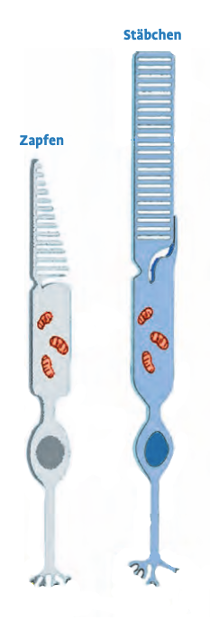
Wiederholung: Photorezeptoren
Abbildung 6
Stäbchen und Zapfen.
3 Arten von photosensitiven Zellen:
photosensitive Ganglienzellen = zirkadianer Rhythmus
Stäbchen = (skotopisches) Hell-Dunkel-Sehen bei Dämmerung, eher am „Rand“ der Retina
Zapfen = (phototopisches, trichromatisches) Farbsehen, 3 Unterarten, konzentriert in der Fovea
sekundäre Rezeptoren
—> Ausschüttung von Glutamat bei Dunkelheit, Hemmung der Ausschüttung bei Lichteinfall, dadurch Hemmung/Erregung der nachfolgenden Bipolarzellen
—> kein Aktionspotential in der Rezeptorzelle selbst!
Schandry, 2016, S. 242
Psy_B_7-2: funktionelle Neuroanatomie, Merle Schuckart (schuckart@psychologie.uni-kiel.de), SoSe 2021
Notes:
Photosensitive Ganglienzellen regeln den zirkadianen Rhythmus
Stäbchen sind lichtempfindlicher als Zapfen, da es aber nur eine Art gibt, können sie nur zwischen Helligkeitsstufen differenzieren
—> in Dämmerung relevant
Zapfen = COnes —> COlour

Slide 9
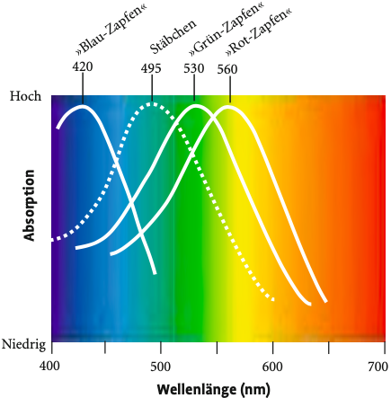
Farbsehen
Abbildung 7
Empfindlichkeit der 3 Zapfenarten im Vergleich zur Empfindlichkeit der Stäbchen.
Empfindlichkeitsmaxima der Zapfen:
Blau-Zapfen: 440nm
Grün-Zapfen: 535 nm
Rotzapfen: 565 nm
Stäbchen reagieren auch auf sehr niedrige Frequenzen
trichromatische Theorie: Farbeindruck entsteht durch additive Kombination der Information aus den 3 Zapfen, Informationen werden getrennt in den primären sensorischen Kortex geleitet (Young & Helmholtz, ca. 1850)
Schandry, 2016, S. 250
Psy_B_7-2: funktionelle Neuroanatomie, Merle Schuckart (schuckart@psychologie.uni-kiel.de), SoSe 2021
Notes:
Achtung, Blau ist das kurzwellige (energiereiche) und rot das langwellige (energiearme) Licht, kann man sich gut merken, wenn man an Kerzen denkt: Der blaue Teil des Feuers am Docht ist der heißeste Teil der Flamme.
Stäbchen sind lichtempfindlicher als Zapfen, da es aber nur eine Art gibt, können sie nur zwischen Helligkeitsstufen differenzieren

Slide 10
Farbsehen
Abbildung 7
Empfindlichkeit der 3 Zapfenarten im Vergleich zur Empfindlichkeit der Stäbchen.
Empfindlichkeitsmaxima der Zapfen:
Blau-Zapfen: 440nm
Grün-Zapfen: 535 nm
Rotzapfen: 565 nm
Stäbchen reagieren auch auf sehr niedrige Frequenzen
trichromatische Theorie: Farbeindruck entsteht durch additive Kombination der Information aus den 3 Zapfen, Informationen werden getrennt in den primären sensorischen Kortex geleitet (Young & Helmholtz, ca. 1850)
Aber stimmt das?
Schandry, 2016, S. 250
Psy_B_7-2: funktionelle Neuroanatomie, Merle Schuckart (schuckart@psychologie.uni-kiel.de), SoSe 2021

Slide 11
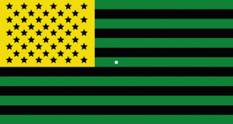
Farbsehen - Überprüfung der trichromatischen Theorie
Experiment:
Bitte schaut für mind. 30s auf den weißen Punkt und danach auf die weiße Fläche rechts.
Was seht ihr?
Abbildung 8
Experiment mit einer einfachen visuellen Illusion.
Inverse Flag, o.D.
Psy_B_7-2: funktionelle Neuroanatomie, Merle Schuckart (schuckart@psychologie.uni-kiel.de), SoSe 2021
Notes:
Hurra. Ein Nachbild. Wer hätte das gedacht? Ich ganz sicher nicht.

Slide 12
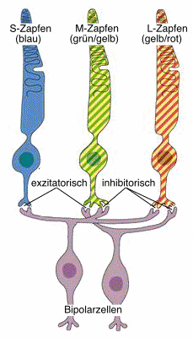
Farbsehen - Gegenfarbetheorie
Abbildung 9
Gegenfarbenneuronen.
trichromatische Theorie: Farbeindruck entsteht durch additive Kombination der Information aus den 3 Zapfen, Informationen werden getrennt in den primären sensorischen Kortex geleitet (Young & Helmholtz, ca. 1850)
—> Warum sieht man dann Nachbilder in Komplementärfarben?
Opponenten- bzw. Gegenfarbentheorie (Hering, 1874)
Opponentenpaare: Schwarz-Weiß, Rot-Grün, Blau-Gelb
Idee: Inaktivität und Aktivität haben eigene Bedeutung: z.B. Hemmung des Rot-Grün-Gegenneurons bedeutet Grün, Aktivität dagegen Rot
Allyn & Bacon, 2011
Psy_B_7-2: funktionelle Neuroanatomie, Merle Schuckart (schuckart@psychologie.uni-kiel.de), SoSe 2021

Slide 13
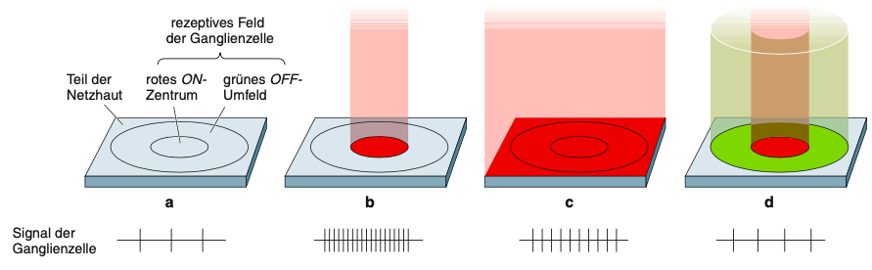
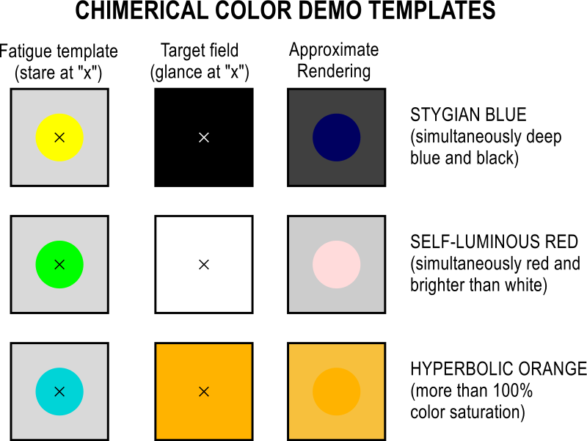
Farbsehen - „unmögliche“ Farben
Abbildung 10
Gegenfarbenneuronen
Mark, Connors & Paradiso, 2016, S. 342
Abbildung 11
Experiment: „Unmögliche“ Farben.
Chimerical Color Demo Templates, o.D.
Psy_B_7-2: funktionelle Neuroanatomie, Merle Schuckart (schuckart@psychologie.uni-kiel.de), SoSe 2021
Notes:
Gegenfarbenreaktion in Ganglienzellen.
a Ein auf Gegenfarben ansprechendes rezeptives Feld mit Zentrum-Umfeld-Struktur einer Ganglienzelle vom P-Typ.
b Trifft rotes Licht auf das Zentrum des rezeptiven Feldes, das Input von Rot-Zapfen erhält, also von für langwelliges Licht empfindlichen Zapfen, löst dies eine starke Reaktion aus.
c Wird die rote Beleuchtung so ausgeweitet, dass sie auch das Umfeld mit einbezieht, hemmt dies die Reaktion, weil die Grün-Zapfen, die für den Input im Umfeld sorgen, ebenfalls eine gewisse Empfindlichkeit für langwelliges Licht zeigen.
d Zu einer noch stärkeren Hemmung kommt es, wenn auf das Umfeld des rezeptiven Feldes grünes Licht trifft, das die Grün-Zapfen optimal anregt

Slide 14
Farbsehen - „unmögliche“ Farben
Abbildung 12
Experiment: „Unmögliche“ Farben.
Chimerical Color Demo Templates, o.D.
Psy_B_7-2: funktionelle Neuroanatomie, Merle Schuckart (schuckart@psychologie.uni-kiel.de), SoSe 2021
Notes:
Noch mehr Nachbilder in komischen Farben!

Slide 15
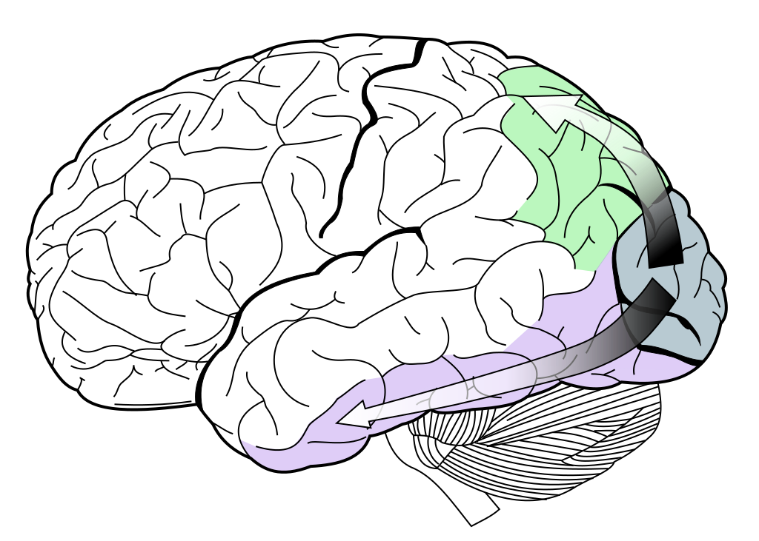
Wiederholung: kortikale Verarbeitung von visuellen Informationen
Abbildung 13
Signalbahnen im visuellen System.
dorsaler
Pfad
primärer & sekundärer visueller Kortex
(V1 & V2)
ventraler
Pfad
Ventral-dorsal streams, 2007
Psy_B_7-2: funktionelle Neuroanatomie, Merle Schuckart (schuckart@psychologie.uni-kiel.de), SoSe 2021
Notes:
Ventraler Pfad = Objekterkennung: Was sehe ich? (Farbe, Größe)
Dorsaler Pfad = WO ist das Objekt? (Lokalisation)

Slide 16
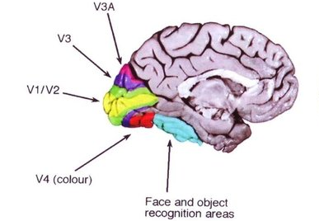
Wiederholung: kortikale Verarbeitung von visuellen Informationen
Abbildung 14
Verortung der visuellen Areale im Kortex.
Budnik, 2011
Psy_B_7-2: funktionelle Neuroanatomie, Merle Schuckart (schuckart@psychologie.uni-kiel.de), SoSe 2021
Notes:
Farben werden im Ventilen Pfad verarbeitet, in den Arealen V1 - V4. V1 und V2 verarbeiten v.a. die Zusammensetzung des Lichts, also welche Wellenlängen mit welcher Intensität wahrgenommen wurden, in V3 werden Objektfarben verarbeitet und V4 ist für Farbkonstanz und das bewusste Wahrnehmen von Farben verantwortlich.
Hat man eine Läsion im Bereich V4, kann man den Unterschied zwischen Licht mit verschiedenen Wellenlängen wahrnehmen, kann die Farben aber nicht benennen. In unserem Fallbeispiel ist das etwas anders, der Patient kann Farben noch benennen, seine Objekterkennung & Farbkonstanz ist aber nicht mehr intakt.
Das türkise Areal ist der fusiforme Gyrus für Gesichtswahrnehmung

Slide 17
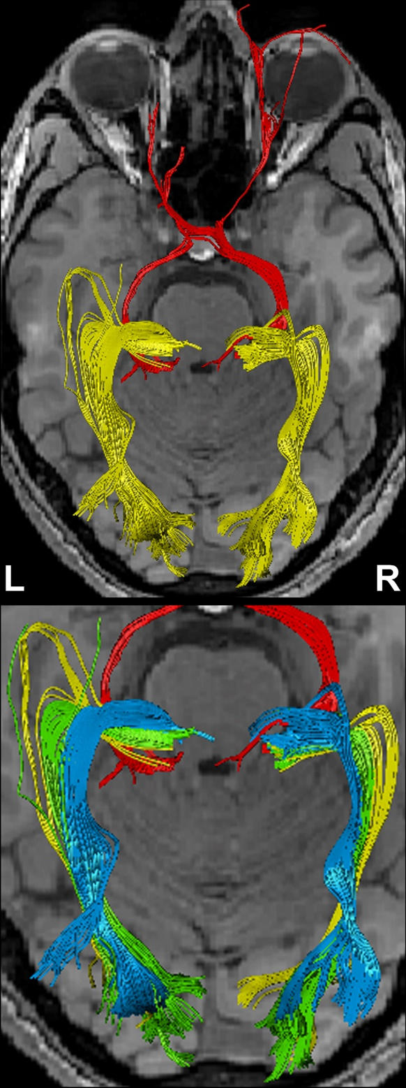
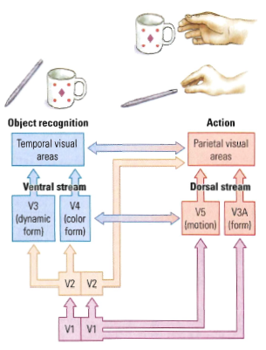

Slide 18
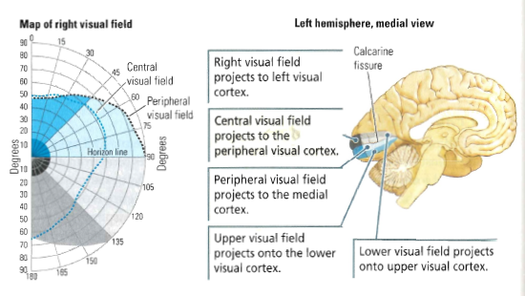
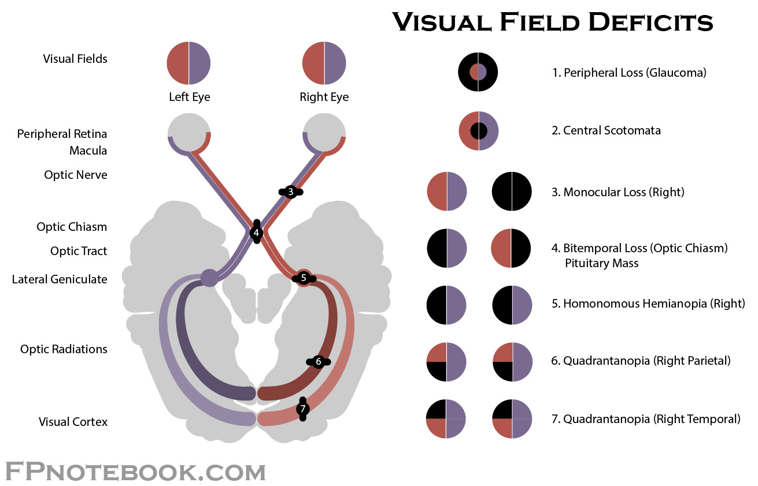

Slide 19
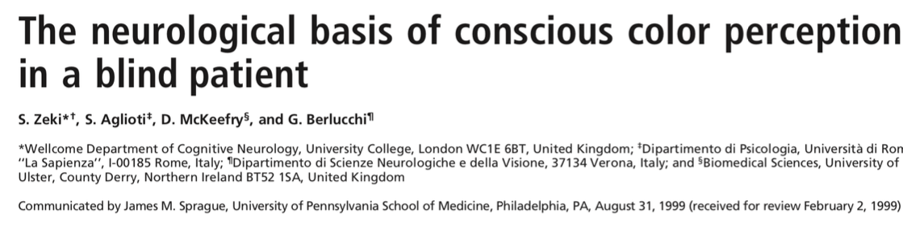
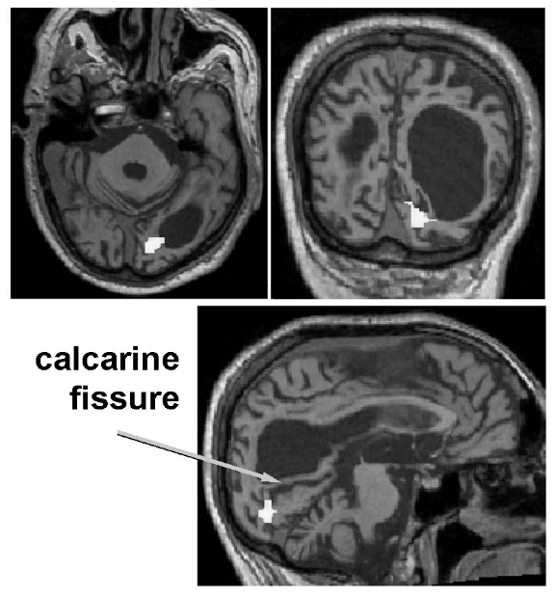
Gruppenarbeit
Abbildung 10
MRT von Patient PB.
Zeki, Aglioti, McKeefry & Berlucci, 1999, S. 14126
Psy_B_7-2: funktionelle Neuroanatomie, Merle Schuckart (schuckart@psychologie.uni-kiel.de), SoSe 2021

Slide 20
Gruppenarbeit
Abbildung 10
MRT von Patient PB.
MRT: große Schäden im okzipital-temporalen Bereich nach Unterversorgung des Gehirns mit Sauerstoff (Herz- und Atemstillstand)
PB erholt sich in vielen Bereichen (Sprachverständnis, Hören, Gehen), weist aber Schwierigkeiten auf z.B. im Bereich der Propriozeption, des haptischen Erkennens und insbesondere des Sehens —> Tests der visuellen Funktionen: PB erkennt An- und Abwesenheit von Licht; Pupillenreaktion und Blinzeln intakt; grobe Verfolgungsbewegungen der Augen nur bei Reizen im rechten Gesichtsfeld vorhanden; kann nicht fixieren; Sehschärfe kann nicht getestet werden, es werden keinerlei Zeichen erkannt; PB kann Farben benennen; selten werden Objekte über die Farbe erkannt (z.B. eine Orange); normalerweise werden visuell dargebotene Objekte nicht erkannt; Zeigen oder Greifen nach Objekten ist stark gestört, ab und zu klappt es, wenn das Objekt im rechten Gesichtsfeld ist.
PB kann keine Formen erkennen
Paradoxerweise berichtet er von bewussten Farbempfindungen, die auch mit den Objekten der Außenwelt korrelieren
Zeki et al., 1999, S. 14126
Psy_B_7-2: funktionelle Neuroanatomie, Merle Schuckart (schuckart@psychologie.uni-kiel.de), SoSe 2021
Notes:
PB überlebte mehrere starke Elektroschocks, durch die kurzzeitig sein Herz versagte und seine Atmung aussetzte. Durch den Sauerstoffmangel im Gehirn entstanden große Schäden im okzipital-temporalen Bereich, v.a. rechts, wodurch das linke Gesichtsfeld stärker beeinträchtigt ist als das rechte.

Slide 21
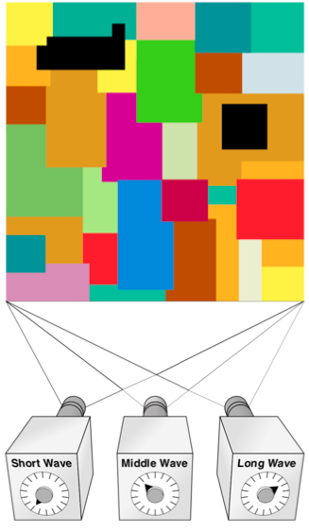
Gruppenarbeit - Aufgabe 1
Aufgabe 1: (—> Vornamen mit A - L)
Psychophysikalische Untersuchungen und Ergebnisse
a) Welche psychophysikalischen Untersuchungen wurden durchgeführt (S. 14125 rechts)?
Was ist der „void mode“ und was ist der „normal mode“ der Farbwahrnehmung?
b) Ergebnisse: Welche Wahrnehmung berichtete PB („Psychophysical Results“ ab S.14126 rechts)?
Ergebnisse: Form vs. Farbe?
Ergebnisse: Farbkonstanz? Vergleich zu gesunden Proband*innen? (s. auch Zusammenfassung der Ergebnisse S. 14128, „PB’s Abnormal Color Vision“ Zeile 1-11)
c) Was ist Farbkonstanz (s. Einleitung S. 14124 links Mitte)?
Wieso ist Farbkonstanz eine besondere Leistung?
Denkt an den Input: Wie nehmen wir „Farben“ auf retinaler Ebene wahr?
Abb. 11
Mondrian Stimulus
Seminarfolien funktionelle Neuroanatomie, Keil, 2020
Psy_B_7-2: funktionelle Neuroanatomie, Merle Schuckart (schuckart@psychologie.uni-kiel.de), SoSe 2021
Notes:
Das Bild ist btw nicht aus dem Paper

Slide 22
Gruppenarbeit - Aufgabe 2
Abbildung 10
MRT von Patient PB.
Aufgabe 2: (—> Vornamen mit M - Z)
fMRI Untersuchung und Ergebnisse
a) Wie funktioniert Farbwahrnehmung (grob) auf kortikaler Ebene (s. Einleitung S. 14124 links unten)?
b) Welche Stimuli wurden während des fMRI gezeigt?
c) Welche Bereiche des Gehirns sind bei PB wann aktiviert (S. 14127 rechts und Abbildungen)? Welche Bereiche sind bei der gesunden Kontrollperson aktiv?
d) Wie sind die Ergebnisse zu interpretieren in Hinblick auf die postulierten Struktur-Funktions-Zusammenhängen aus Aufgabe 2a)?
Zeki et al., 1999, S. 14126
Psy_B_7-2: funktionelle Neuroanatomie, Merle Schuckart (schuckart@psychologie.uni-kiel.de), SoSe 2021

Slide 23
Nächste Woche
Referat: Das auditorische System
Vorbereitung auf die nächste Sitzung
Paper:
Liegeois-Chauvel, C., Peretz, I., Babaï, M., Laguitton, V., & Chauvel, P. (1998). Contribution of different cortical areas in the temporal lobes to music processing. Brain, 121(10), 1853–1867
Aufgaben:
Vornamen mit A-L:
Ergebnisse ab S. 1860 - linke vs. rechte Hemisphäre betroffen und T1 vs. T1S.
—> Welche Befunde zeigten sich in den Tests?
Vornamen mit M-Z:
Ergebnisse S. 1861 (alles außer pre- & postsurgery comparison) - anteriore vs. posteriore Bereiche bei T1.
—> Welche Befunde zeigten sich in den Tests?
Psy_B_7-2: funktionelle Neuroanatomie, Merle Schuckart (schuckart@psychologie.uni-kiel.de), SoSe 2021
23

Slide 24
Literatur
Bear, M. F., Connors, B. W. & Paradiso, M. A. (2016). Neurowissenschaften (4. Aufl.). Springer Publishing. doi: 10.1007/978-3-662-57263-4
Kandel, E. R., Schwartz, J. H., Jessell, T. M., Siegelbaum, S. A. & Hudspeth, A. J. (2012). Principles of Neural Science (5. Aufl.). McGraw-Hill Education Ltd.
Schandry, R. (2016). Aufbau und Funktion des Nervensystems. In Biologische Psychologie (4. ü. Aufl., S. 109–162). Beltz Verlag.
Zeki, S., Aglioti, S., McKeefry, D. & Berlucchi, G. (1999). The neurological basis of conscious color perception in a blind patient. Proceedings of the National Academy of Sciences, 96(24), 14124–14129. https://doi.org/10.1073/pnas.96.24.14124
Psy_B_7-2: funktionelle Neuroanatomie, Merle Schuckart (schuckart@psychologie.uni-kiel.de), SoSe 2021
24

Slide 25
Abbildungen
Allyn & Bacon. (2011). Perception of Color [Illustration]. Abgerufen von https://kaiserscience.wordpress.com/physics/electromagnetism/perception-of-color/
Bear, M. F., Connors, B. W. & Paradiso, M. A. (2016). Neurowissenschaften (4. Aufl.). Springer Publishing. doi: 10.1007/978-3-662-57263-4
Budnik, U. (2011). Centrę-Periphery-Difference in Low-Level Vision And Its Interactions with Top-Down and Sensorimotor Processes (Dissertation, Psychologie). Abgerufen von https://www.researchgate.net/publication/266283321_Centre-Periphery-Difference_in_Low-Level_Vision_And_Its_Interactions_with_Top-Down_and_Sensorimotor_Processes
[Illustration]. (2014, 15. Januar). Chimerical Color Demo Templates. Abgerufen von https://en.wikipedia.org/wiki/Impossible_color#/media/File:Chimerical-color-demo.svg
[Illustration]. (o. D.). Inverse Flag. Abgerufen von http://usd-apps.usd.edu/coglab/InverseFlag.html
[Illustration]. (2007). Ventral-dorsal streams. Abgerufen von https://commons.wikimedia.org/wiki/File:Ventral-dorsal_streams.svg
Kandel, E. R., Schwartz, J. H., Jessell, T. M., Siegelbaum, S. A. & Hudspeth, A. J. (2012). Principles of Neural Science (5. Aufl.). McGraw-Hill Education Ltd.
Zeki, S., Aglioti, S., McKeefry, D. & Berlucchi, G. (1999). The neurological basis of conscious color perception in a blind patient. Proceedings of the National Academy of Sciences, 96(24), 14124–14129. https://doi.org/10.1073/pnas.96.24.14124
Psy_B_7-2: funktionelle Neuroanatomie, Merle Schuckart (schuckart@psychologie.uni-kiel.de), SoSe 2021
25

